Slide 1
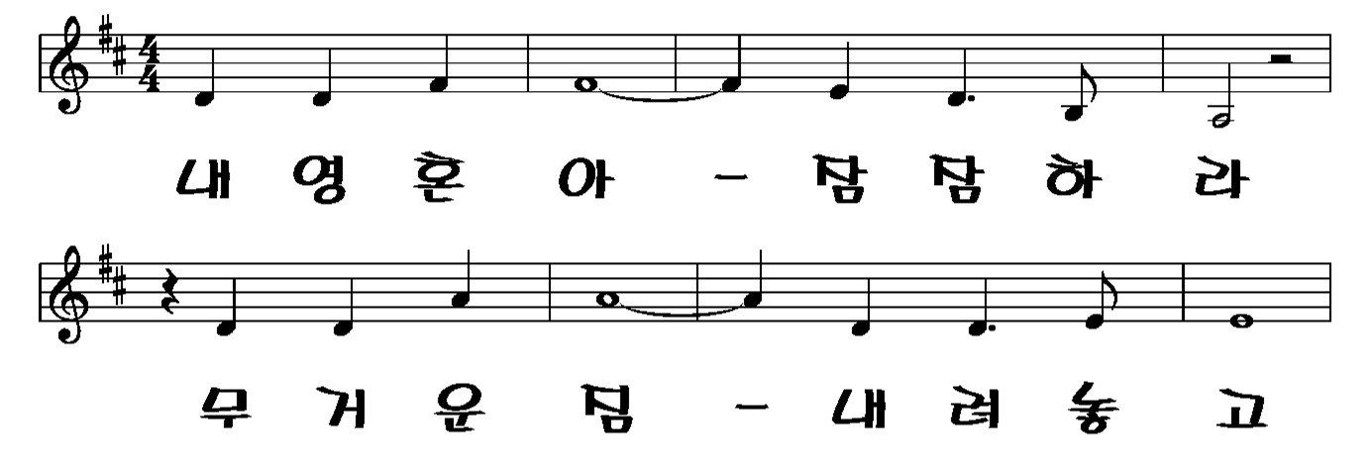
내 영혼아 잠잠하라
1절
1절–1 2절-5
1/8

Slide 2
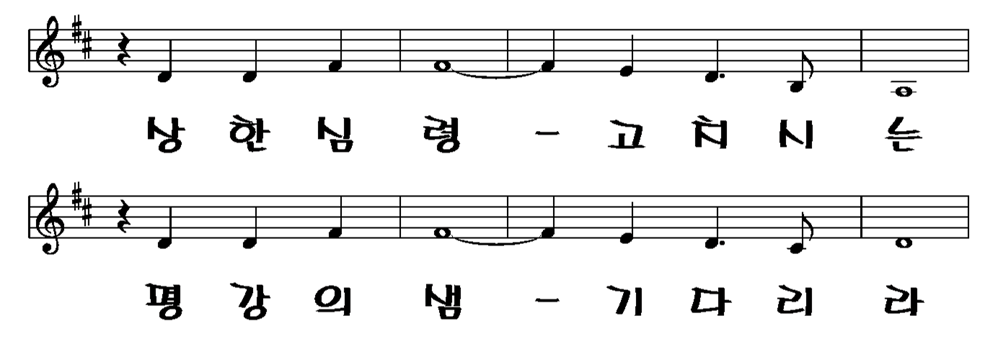
1절–1 2절-5
2/8

Slide 3
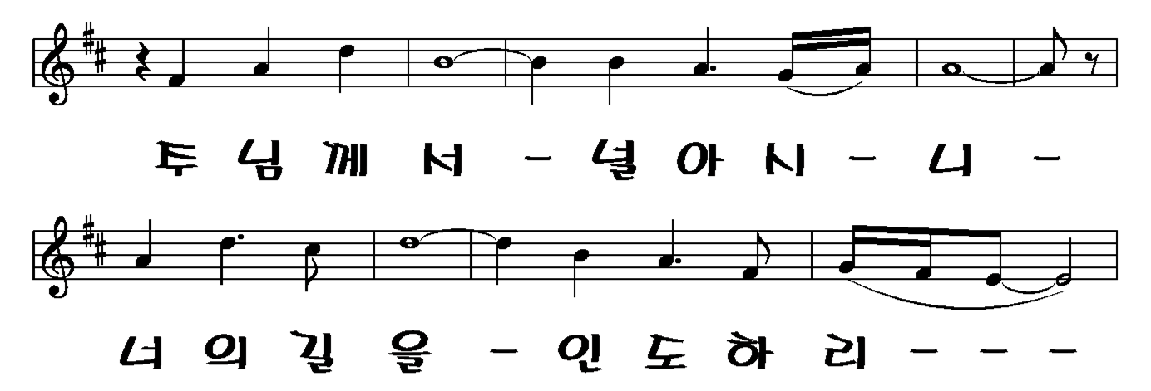
1절–1 2절-5
3/8

Slide 4
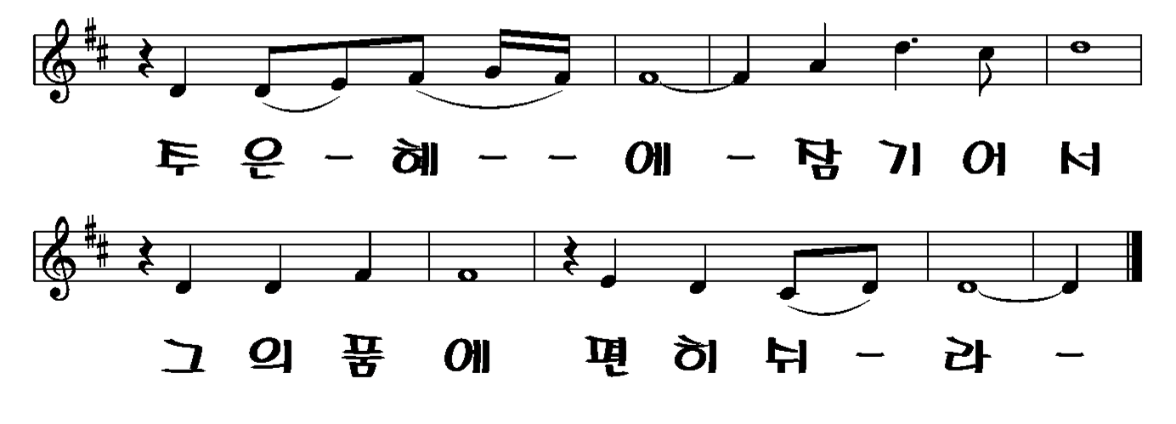
1절–1 2절-5
4/8

Slide 5
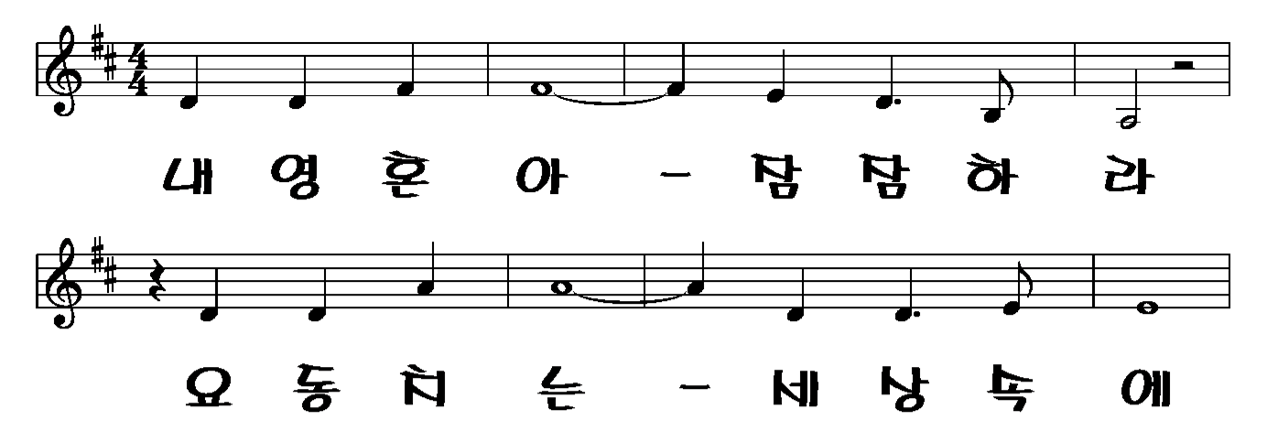
2절
1절–1 2절-5
5/8

Slide 6
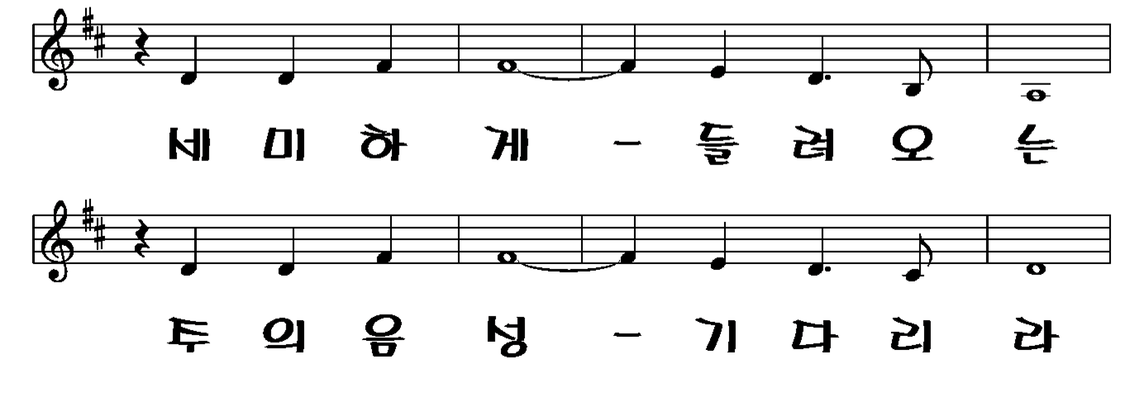
1절–1 2절-5
6/8

Slide 7
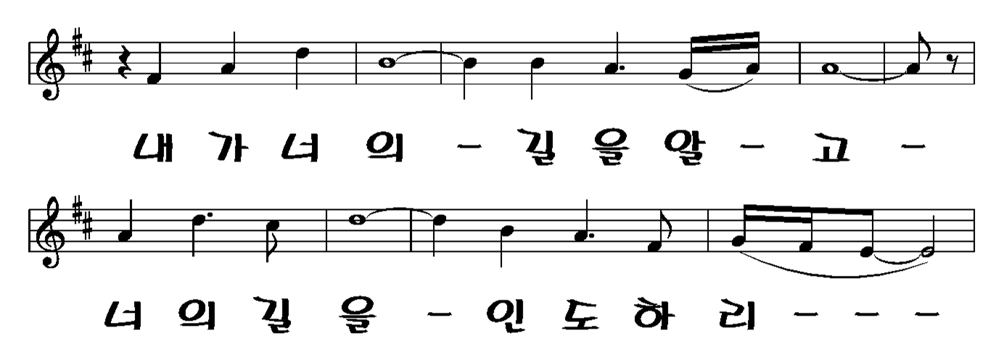
1절–1 2절-5
7/8

Slide 8
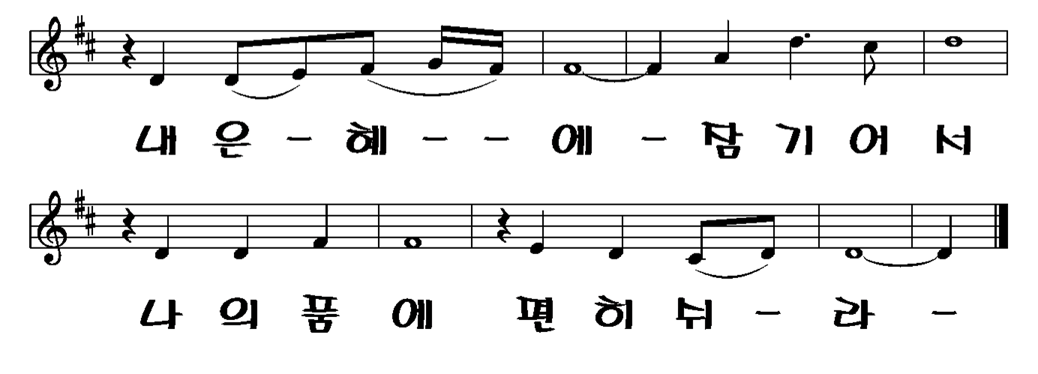
1절–1 2절-5
8/8

